Slide 1

Data Export Service

Slide 2

Emre GÜLCAN
Teknik Lider & Yazılım Birim Müdürü @ CRM AKADEMİ
Linkedin : emregulcan
GitHub : emregulcan
Twitter : d365tr
Medium : dynamics365
E-posta : emregulcan@gmail.com

Slide 3




Data Export Service Nedir?
Dynamics 365 Database
Data Export Service
Azure SQL Database
Reporting & Integration

Slide 4
Gereksinimler
Office 365 ile bağlantılı Azure Active Directory
Azure SQL Database
Azure KeyVaults
Dynamics 365 Online (v8.1+)
Data Export Service solution (AppSource ‘dan download)
Custom Entity ‘ler için «Change Tracking» özelliğinin aktif edilmesi

Slide 5
Önemli Noktalar
Internet tarayıcınız popup ‘lara izin vermeli
https://discovery.crmreplication.azure.net
Export Profile oluşturabilmek için «System Administrator» rolüne sahip olmalıyız
«Sandbox» instance için «Enable administrator mode» açıksa Data Export Service çalışmaz
Instance için «Copy», «Restore», «Reset» işlemleri yapıldığında Export Profile yeniden oluşturulmalı
Dynamics365 ‘de herhangi bir customization yapıldığında Export Profile yeniden oluşturulmalı

Slide 6
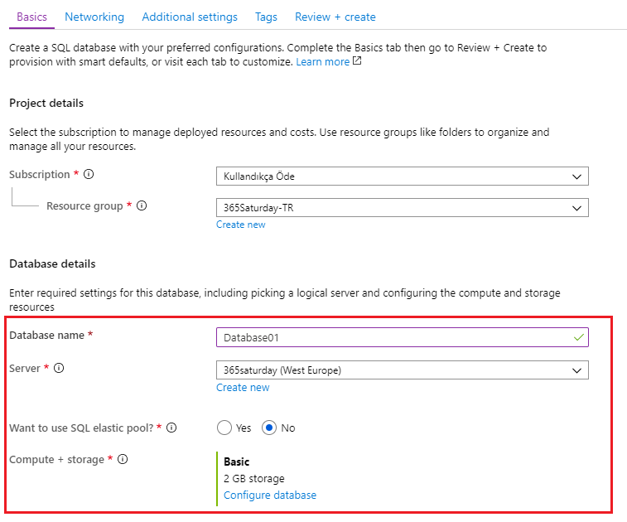
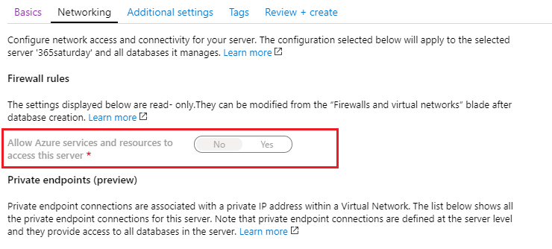
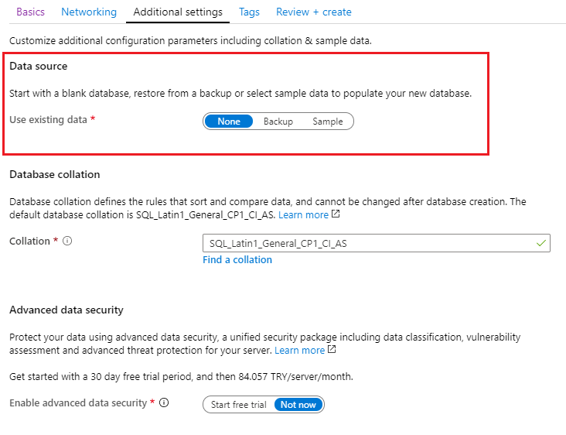
Nasıl? – Azure SQL Database Oluşturma

Slide 7
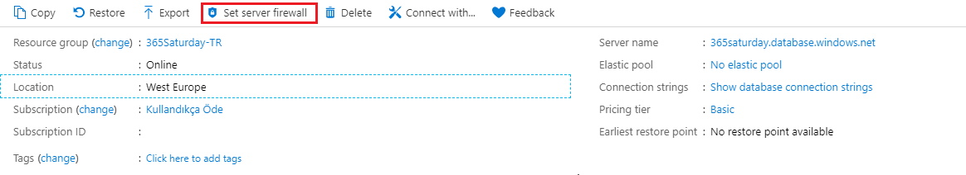
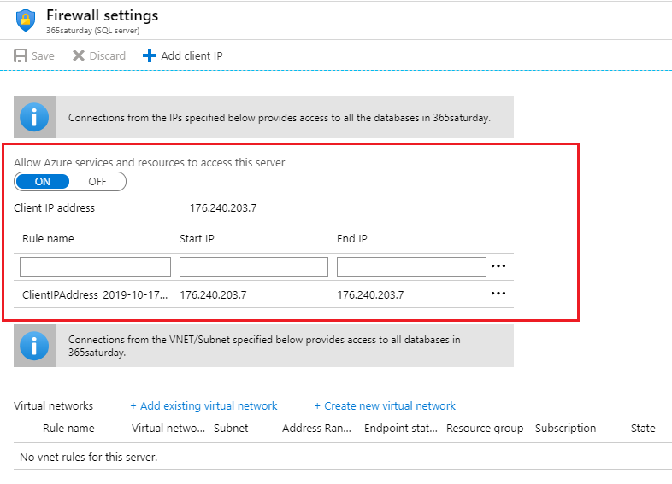
Nasıl? – Azure SQL Database Oluşturma

Slide 8
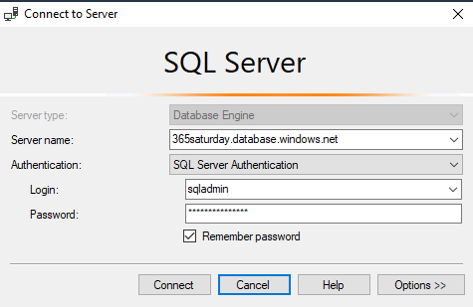
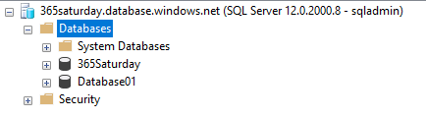
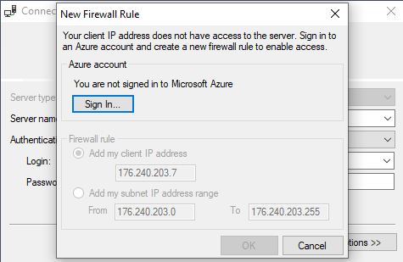
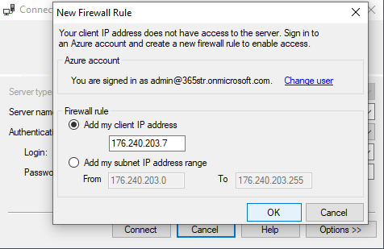
Nasıl? – Azure SQL Database Bağlantı Kurma

Slide 9
Nasıl? – Azure KeyVaults Oluşturma
Yanımızda bulunsun !
Azure SQL Database Connection String
Azure Tenant I (Active Directory ID)
Dynamics 365 Organization ID

Slide 10
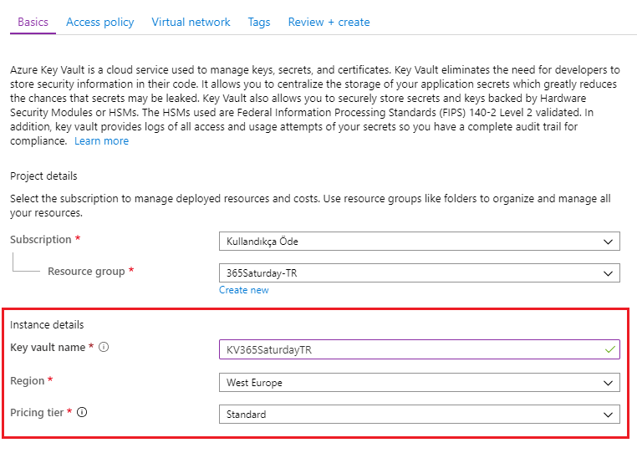
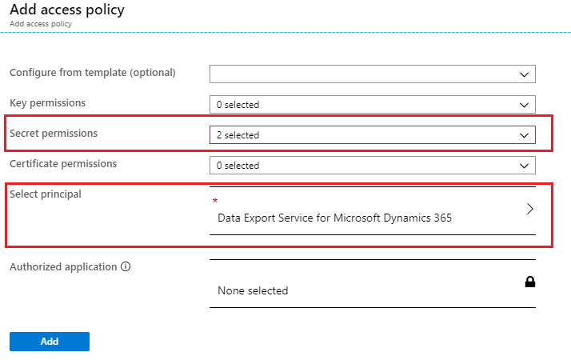
Nasıl? – Azure KeyVaults Oluşturma

Slide 11
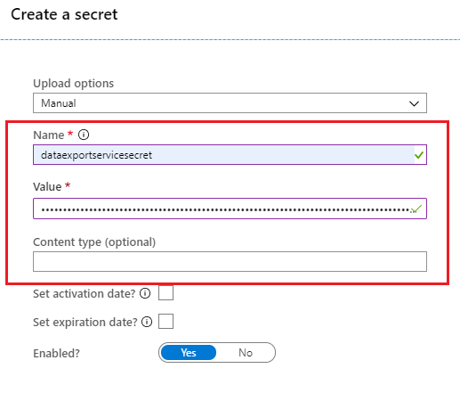
Nasıl? – Azure KeyVaults Oluşturma

Slide 12
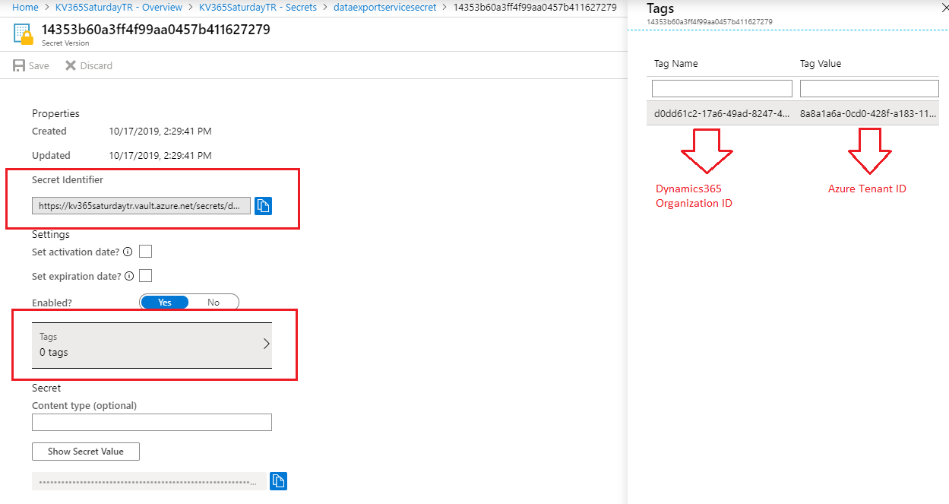
Nasıl? – Azure KeyVaults Oluşturma

Slide 13
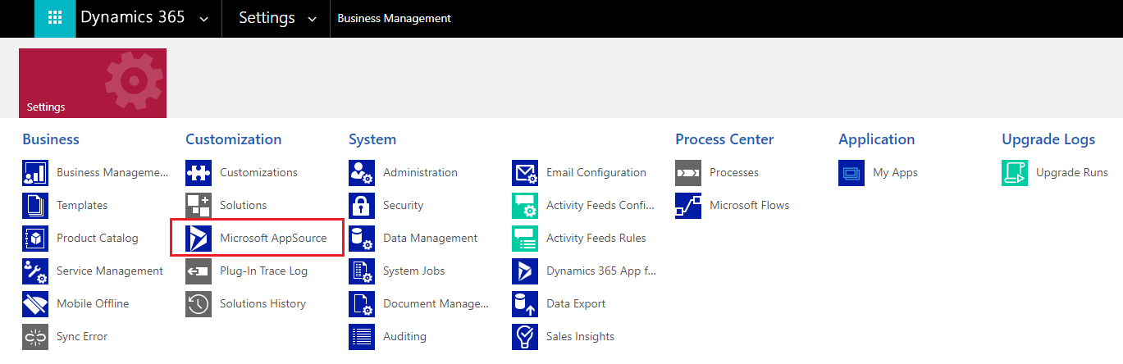
Nasıl? – Data Export Service Kurulum

Slide 14
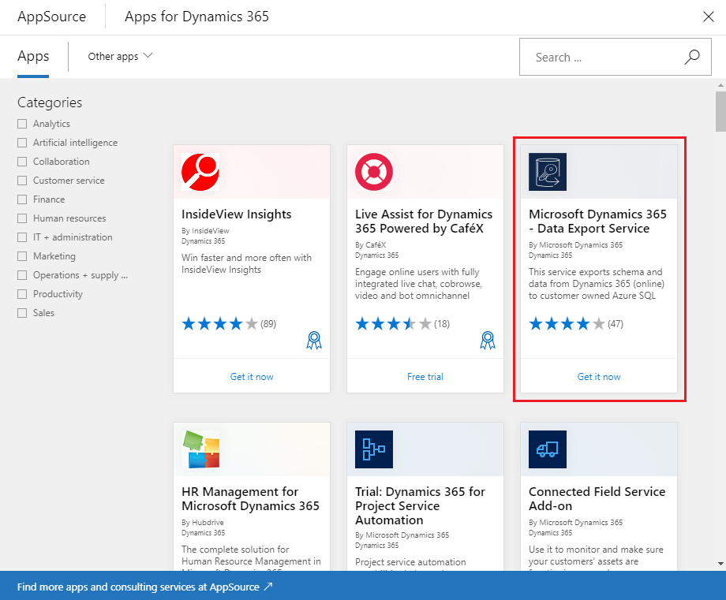
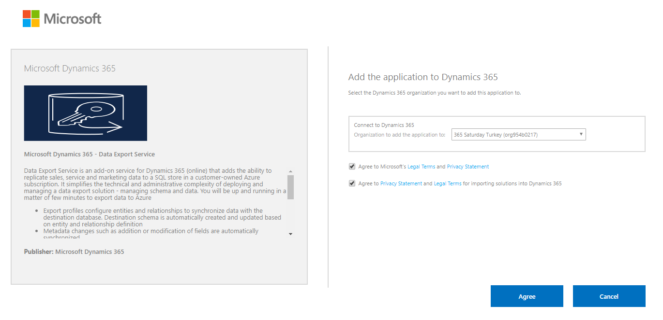
Nasıl? – Data Export Service Kurulum

Slide 15
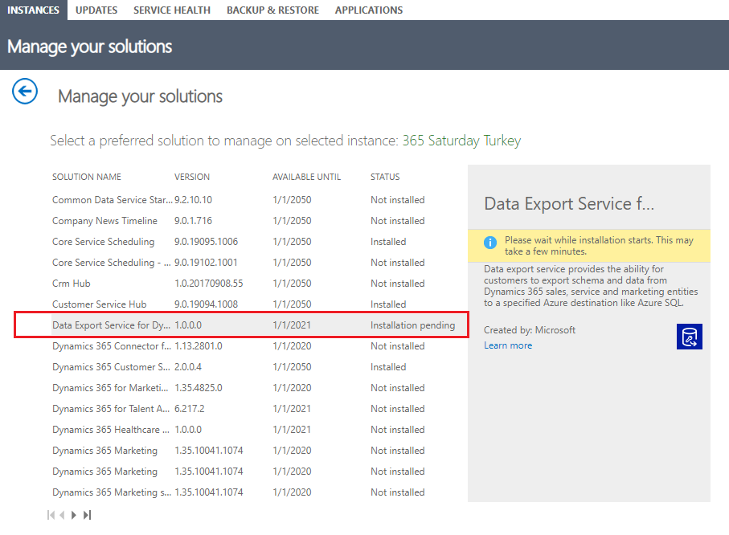
Nasıl? – Data Export Service Kurulum

Slide 16
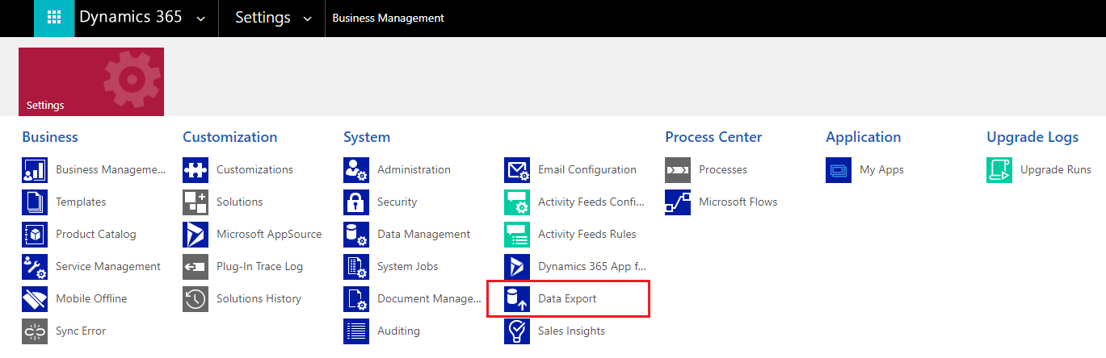
Nasıl? – Data Export Service Kurulum

Slide 17
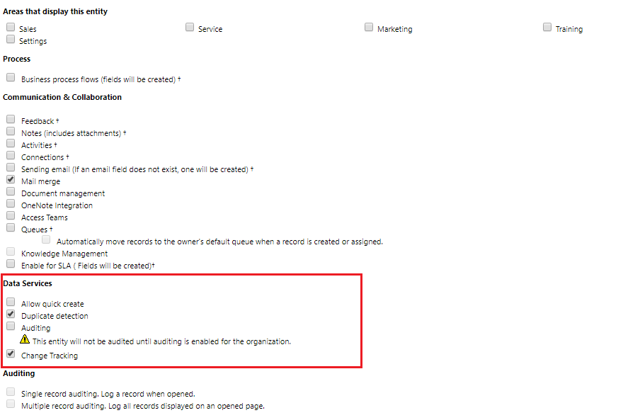
Nasıl? – «Change Tracking» Etkinleştirme

Slide 18
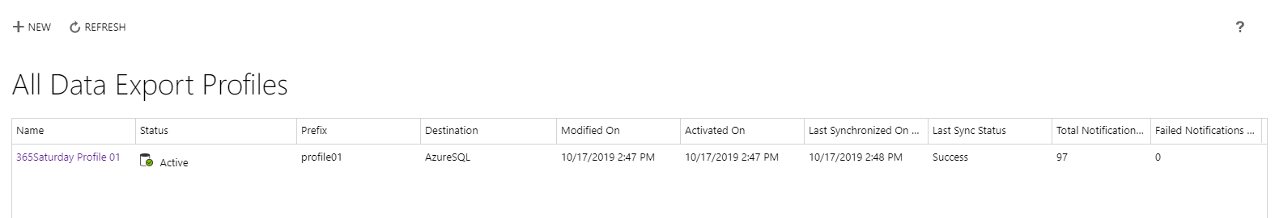
Nasıl? – Data Export Service Profil Oluşturma

Slide 19
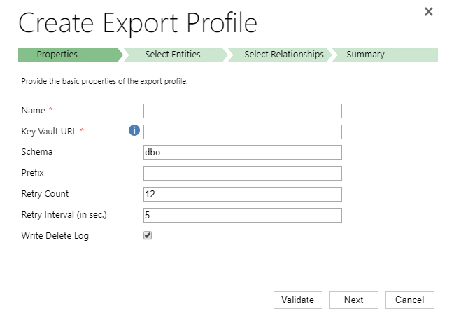
Nasıl? – Data Export Service Profil Oluşturma

Slide 20
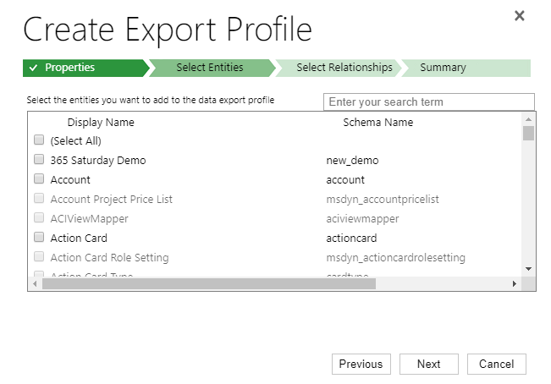
Nasıl? – Data Export Service Profil Oluşturma

Slide 21
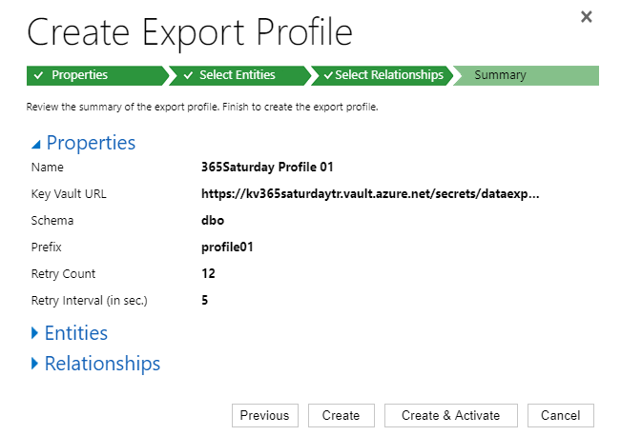
Nasıl? – Data Export Service Profil Oluşturma

Slide 22
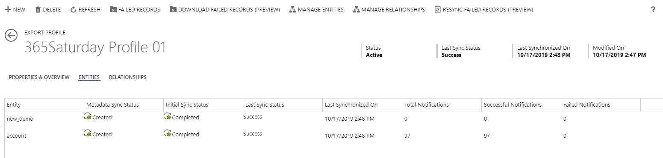
Nasıl? – Data Export Service Profil Oluşturma

Slide 23
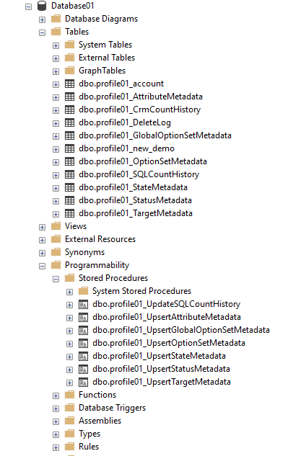
Nasıl? – Data Export Service SYNC

Slide 24
Nasıl? – Data Export Service – Hatalı Kayıtlar
Gereksinimler
Azure Storage Explorer (http://storageexplorer.com )

Slide 25
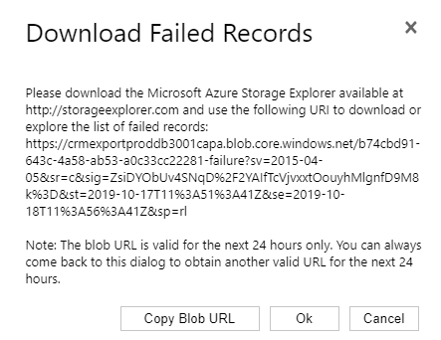
Nasıl? – Data Export Service – Hatalı Kayıtlar

Slide 26
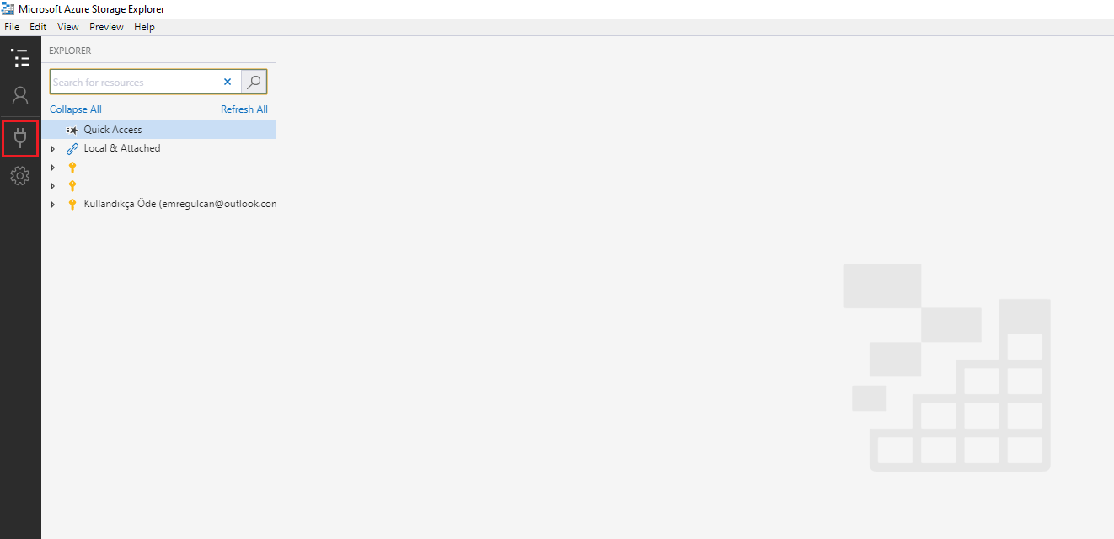
Nasıl? – Data Export Service – Hatalı Kayıtlar

Slide 27
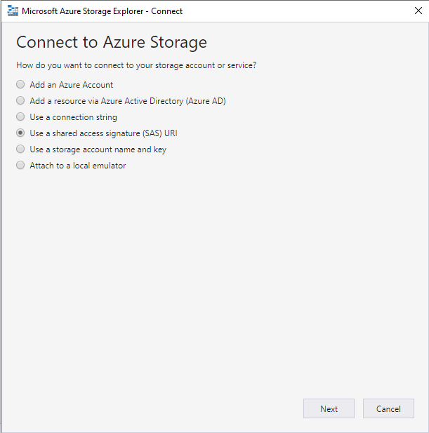
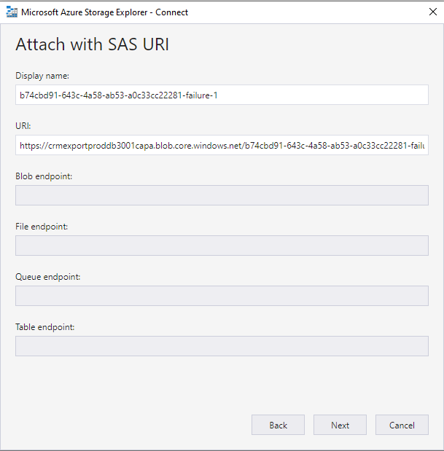
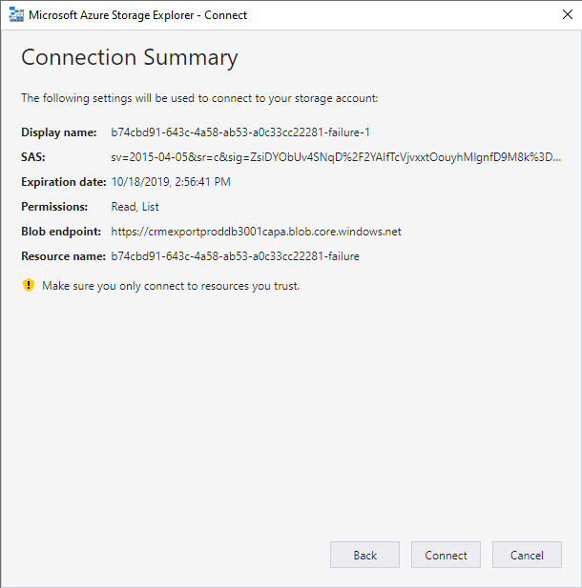
Nasıl? – Data Export Service – Hatalı Kayıtlar

Slide 28
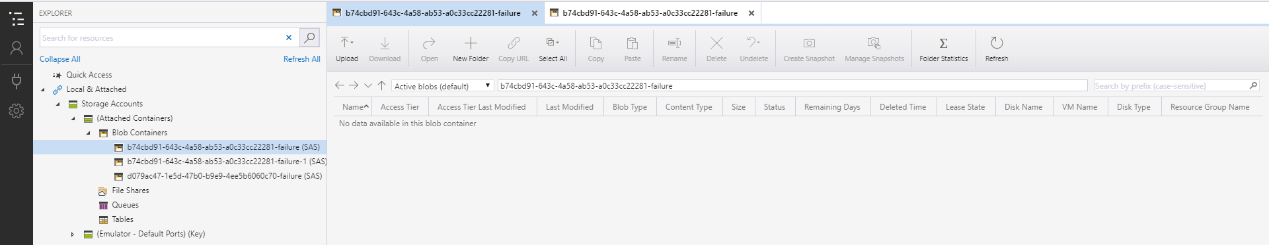
Nasıl? – Data Export Service – Hatalı Kayıtlar

Slide 29
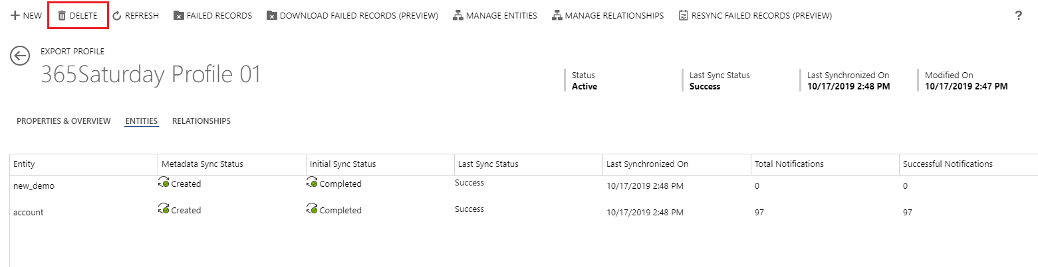
Nasıl? – Data Export Service - Silme

Slide 30
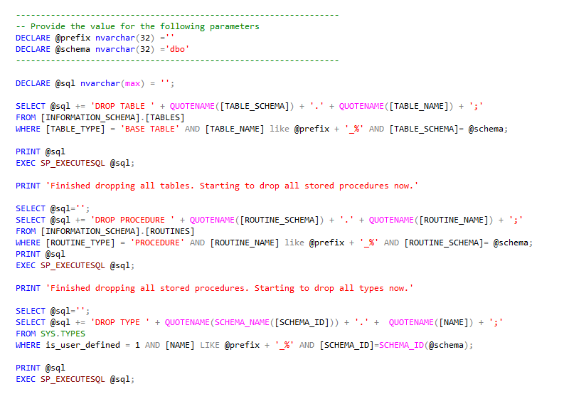
Nasıl? – Data Export Service - Silme

Slide 31
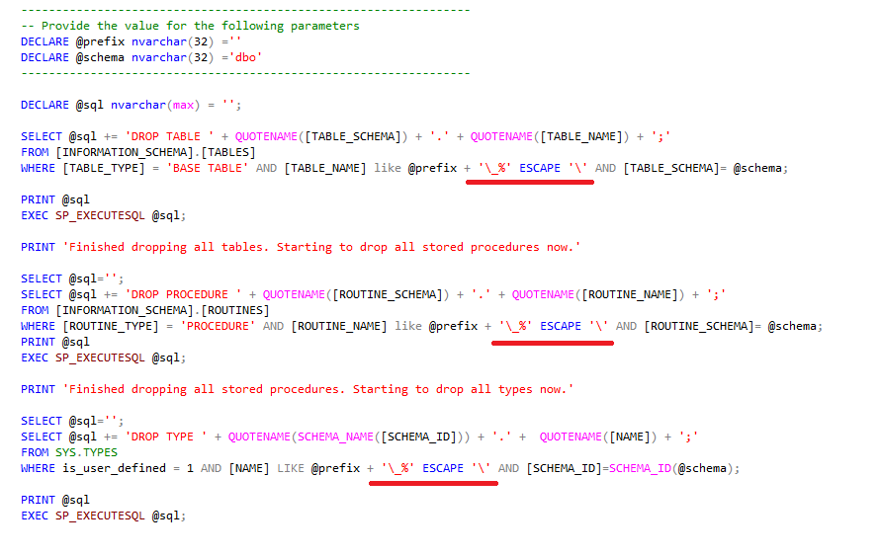
Nasıl? – Data Export Service - Silme
Ufak (!) bir bug buldum ☺
https://github.com/MicrosoftDocs/dynamics-365-customer-engagement/pull/1240

Slide 32


Slide 33
Teşekkür ederim

